Slide 1

Kick-off module 5
Bootcamp
Preparation 2.0

Slide 2
Triển Khai Quy Định học phí và Đào tạo
Quy chế đào tạo:
https://andy.codegym.vn/portal#/educate-policy
Quy chế tài chính:
https://andy.codegym.vn/portal#/finance-policy
Điểm danh:
Sáng: 8h15
Chiều: 13h30

Slide 3
Triển khai James
Hướng dẫn sử dụng james, kens:
https://www.youtube.com/watch?v=sz1tbjc1YPU&list=PL9yu4ScFhKGzTqgxasGRwX8eDY_DhMc1H&index=3
Hướng dẫn sử dụng GIT
https://www.youtube.com/watch?v=g9eu6itN5Ls&list=PL9yu4ScFhKGw0acoVOsvt-gKDdsNqCysc
Phạt:
Không commit thực hành/bài tập của bài đã học lên GIT trước 9h sáng hằng ngày: 5k
Mỗi khi đọc xong hoặc làm xong 1 bài thì phải check vào ô vuông trên james

Slide 4
Triển khai Ken
Task trên ken phải matching với task trên james: 1 – 1.
Update task trên ken trước 8h30 sáng – hằng ngày.
Task sẽ làm hôm nay: kéo vào cột Today.
Task đang làm: kéo vào cột Doing.
Task bài tập đã làm kéo qua cột Reviewing.
Sau khi Tutor review xong, HV kéo task qua cột Done
Task làm không được, cần giúp đỡ từ tutor thì kéo qua cột Block
Phạt:
Không update task ken trước 8h30 sáng: 5k
Kéo task sai quy trình: 5k

Slide 5
Triển khai Audit
Link GitHub câu hỏi Audit
Check mail của mình.

Slide 6
Triển khai CaseStudy
Ở module này, case study sẽ được triển khai song song với bài lý thuyết (không chờ tới cuối module mới làm).
Gửi file deadline và case study cho lớp (check mail)

Slide 7
Cài đặt môi trường (Web storm)
https://www.youtube.com/watch?v=b_dkO0jM1Ks&list=PL9yu4ScFhKGzTqgxasGRwX8eDY_DhMc1H&index=2 Link download: https://www.jetbrains.com/webstorm/download/other.html Tải bản 2020.1

Slide 8
Lịch hoạt động trong tuần
Hoạt Động | Thời gian | Phòng | Mục tiêu / Lưu ý
Collect kiến thức cần ôn tập của HV | Chiều thứ 4 (Deadline) | - | Học viên gởi nội dung cần ôn tập cho Tutor. Tutor tổng hợp, chọn lọc gởi cho giảng viên.
Review (Ôn tập) + Quiz English 7p | Sáng thứ 5 – 11h | - | Ôn tập kiến thức đã học trong tuần vừa rồi mà HV không nắm chắc hoặc bị hỏng, nâng cao khả năng sử dụng tiếng Anh trong IT.
Nộp báo cáo tuần | Chiều thứ 5 (Deadline) | - | Bổ sung thêm 10 keyword Tiếng Anh ở các lý thuyết đã học trong tuần theo format: [keyword_1, keyword_2,…] – tên học viên
Retros | Sáng thứ 6 – 11h | - | Nắm bắt tình hình lớp, lắng nghe tâm tư nguyện vọng của HV về các vấn đề học tập, để có action khắc phục kịp thời.
Lưu ý: Thời gian và phòng học có thể thay đổi tùy vào tình hình thực tế của lớp và trung tâm.
Gửi file báo cáo tuần mẫu cho học viên

Slide 9
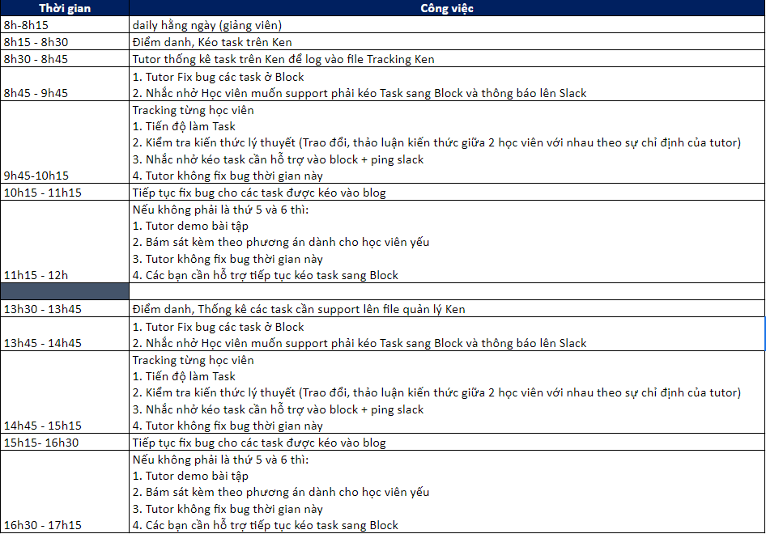
Lịch hoạt động trong ngày

Slide 10
Tuân thủ kỷ luật:
Sử dụng facebook, xem youtube,…trong giờ học: 5k
Chơi game trong giờ học phạt: 5k
Không commit thực hành/bài tập của bài đã học lên GIT trước 9h sáng hằng ngày: 5k
Update task KEN trễ (sau 8h30 sáng): 5k
Kéo task sai quy trình: 5k
Không nộp báo cáo tuần, trễ deadline: 5k
Báo cáo tuần không có keyword.. Sai format: 5k
Về không xếp bàn ghế, dọn rác khu vực học của mình: 5k
Lớp trưởng ( thu tiền phạt)

Slide 11
Tuân thủ kỷ luật:
Hiện tại có nhiều Học viên vẫn chưa nắm rõ quy định vắng, nghỉ, đi muộn. Do đó Trung tâm thông báo lại về quy định vắng, nghỉ, đi muộn như sau:
• 1 muộn sáng hoặc 1 muộn chiều= 0,25 (muộn có xin phép tính muộn; không xin phép nếu sau 30 phút không có mặt sẽ điểm danh vắng không phép và không được update lại)
• 1 vắng có phép = 0,5 (Phải có lý do chính đáng + có hình ảnh chứng minh)
• 1 vắng = 1 (vắng 1 buổi không phép Giảng viên sẽ gửi mail warning)

Slide 12


Slide 13
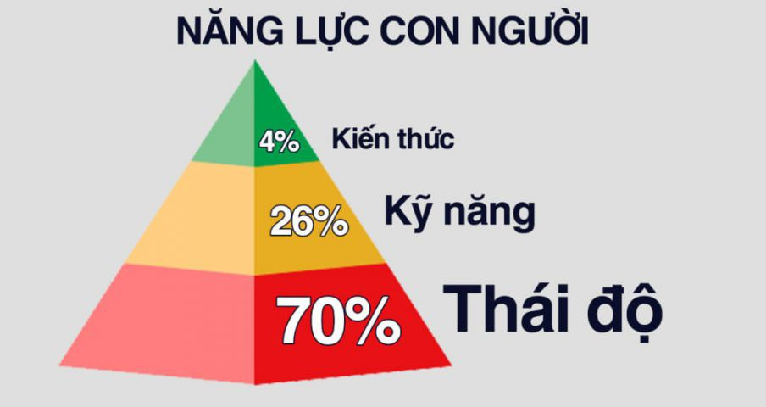

Slide 14

Thanks

